Slide 1
빠바바바밤 마지막 구조체~

Slide 2

Int student_id=17100081
Char student_name[100] = “yeongbi Na\0”
student_age= 23
Notes:
배열은 같은 자료형만 가능!
다양한 자료형을 한번에 저장할 수 있는????
다차원 배열로??

Slide 3
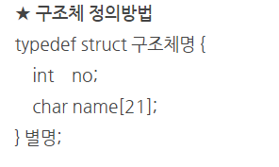

Slide 4
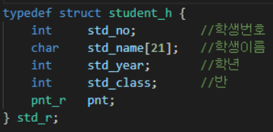
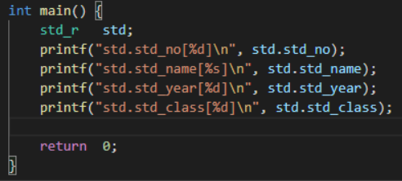

Slide 5
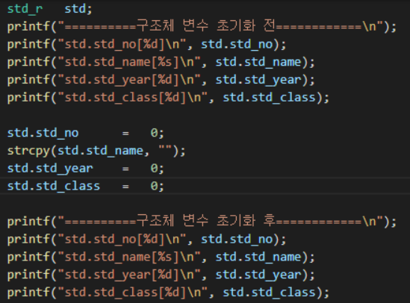
Notes:
https://blog.naver.com/bream123/221910190348

Slide 6
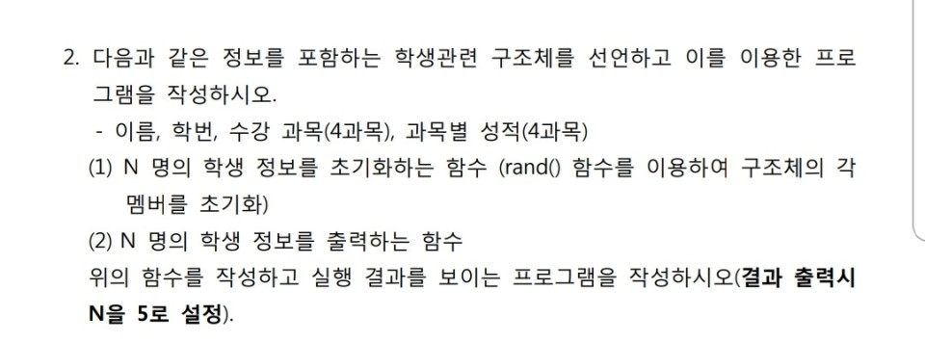
<11/27>
포인터 한문제
문자열 한문제
라이트한 배열 한문제
구조체 한문제

Slide 7
11/26 숙제

Slide 8
num[5] 배열이 5,2,1,4,2 를 담는 배열이라면 (입력받을 필요 x)
//함수 sorted_num(num)을 하면 배열을 정렬시키고 이를 출력하도록 함수 sorted_num을 정의->버블정렬
10분컷

Slide 9
두가지 방식으로 해보기 – 하나당 10분컷
노트북 구조체를 만들어보자! Notebook 별명 : nb
구성 변수: 노트북 명, 회사명, 출품 연도, 화면크기(인치)
Name
Company
Since
display
Mac apple 2015 15.0(인치) 개체이름 nb_mac
gram LG 2017 14.5(인치) nb_gram
출력하기 (함수로 만들기)
gram 14.5인치 노트북의 회사는 LG 이고 2017년에 출시되었다.

